Slide 1
Importancia económica de los DPI y consecuencias económicas de las infracciones
Ciudad de México, 13/11/2018
Francisco GARCÍA-VALERO

Slide 2
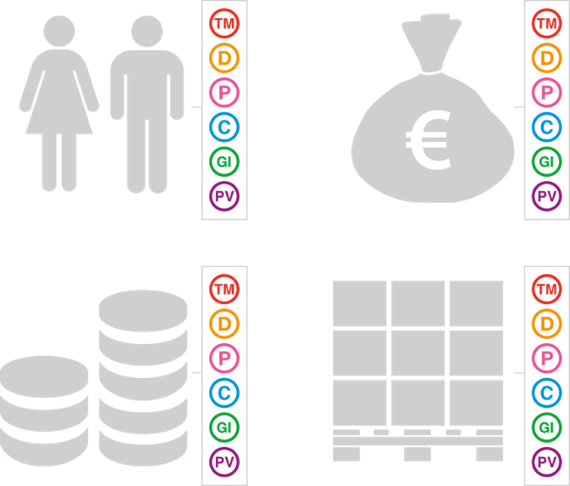

DPI: su importancia económica en Europa
¿Qué sectores industriales utilizan DPI por encima de la media en Europa?
¿Cuánto contribuyen estos sectores a la economía de la Unión Europea?
¿Cuál es el impacto económico de las vulneraciones de los DPI?

Slide 3
LOS SECTORES INTENSIVOS EN DERECHOS DE PROPIEDAD INTELECTUAL Y EL RENDIMENTO ECONÓMICO EN LA UNIÓN EUROPEA
Sectores intensivos en DPI
En total hay 342 sectores intensivos en algún DPI. 2/3 son intensivos en más de un tipo de DPI.
Marcas
Dibujos y modelos
Patentes
Derechos de autor
Indicaciones Geográficas
Derechos sobre Obtenciones Vegetales
Notes:
Los sectores economicos intesivos en DPI son aquellos donde el número de DPI registrados por cada 100 empleados es superior a la media de la economia en conjunto
En caso de los DA se ha seguido una metodologia del OMPI que hemos adaptado
Esta metodologia esta basada en un estudio que realió la USPTO
Telefonos inteligentes, P, M, D, C, TS. Complejidad de bienes y servicios
Bebidas esperituosas GI, TM, D escoces y coñac, Tequila
Patetnte Fabricación de aeronaves
Diseños, la fabricación de muebles
CR Actividades de museos, artes escenicas, bibliotecas,

Slide 4

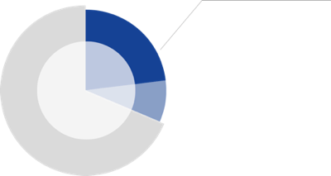
LOS SECTORES INTENSIVOS EN DERECHOS DE PROPIEDAD INTELECTUAL Y EL RENDIMENTO ECONÓMICO EN LA UNIÓN EUROPEA
Contribución de los sectores intensivos en DPI al empleo
38%
El 28% de todos los empleos de la UE se generaron directamente en los sectores intensivos en DPI durante el período 2011-2013: 60 millones de empleos.
Un 10% adicional se generó indirectamente en otros sectores, hasta un total del 38% = 82 millones de empleos
30.3%
65,486,334
17.9%
38,673,508
16.7%
36,021,154
7.1%
15,240,509
0.2%
399,815
0.6%
1,220,410

Slide 5

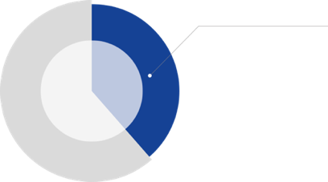
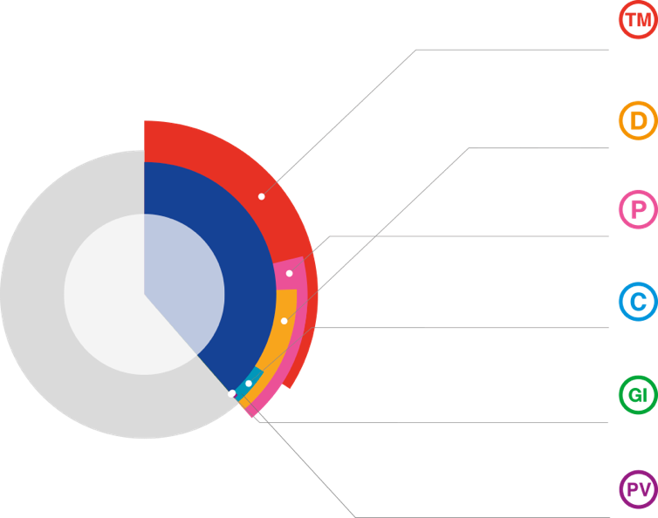
LOS SECTORES INTENSIVOS EN DERECHOS DE PROPIEDAD INTELECTUAL Y EL RENDIMENTO ECONÓMICO EN LA UNIÓN EUROPEA
Contribución de los sectores intensivos en DPI al PIB
El 42% de la actividad económica (PIB) de la Unión Europea fue generada por los sectores intensivos en DPI durante el período 2011-2013.
Esto supone más de € 5,7 billones anuales.
42%
Todos los sectores intensivos en DPI
35.9%
13.4%
15.2%
6.8%
0.1%
0.4%

Slide 6

LOS SECTORES INTENSIVOS EN DERECHOS DE PROPIEDAD INTELECTUAL Y EL RENDIMENTO ECONÓMICO EN LA UNIÓN EUROPEA
Contribución de los sectores intensivos en DPI a los salarios
Los sectores intensivos en DPI pagan salarios significativamente superiores a los demás sectores, con una prima salarial de más del 46%.
Todos los sectores intensivos en DPI
Sectores no intensivos en DPI
Coste salarial medio
(€ por semana)

Slide 7

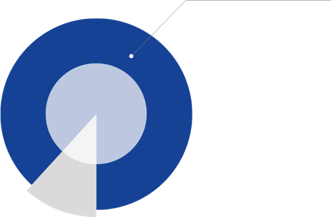
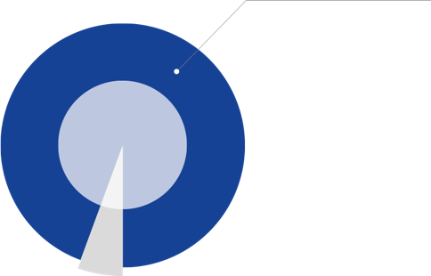
LOS SECTORES INTENSIVOS EN DERECHOS DE PROPIEDAD INTELECTUAL Y EL RENDIMENTO ECONÓMICO EN LA UNIÓN EUROPEA
Contribución de los sectores intensivos en DPI al comercio internacional
La UE tuvo un déficit comercial total de €42 mil millones. Por el contrario, tuvo un superávit comercial de €96 mil millones en los sectores intensivos en DPI.
86%
93%
Importaciones UE
Exportaciones UE

Slide 8
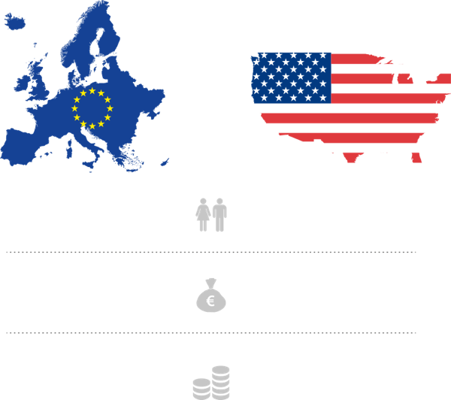
LOS SECTORES INTENSIVOS EN DERECHOS DE PROPIEDAD INTELECTUAL Y EL RENDIMENTO ECONÓMICO EN LA UNIÓN EUROPEA
Comparación con los EEUU
La comparativa de los resultados de la UE son los del estudio actualizado de EEUU* revela contribuciones similares de los sectores intensivos en DPI.
28%
18%
42%
38%
*realizado por US Patent and Trademark Office and Economics and Statistics Administration (Sept 2016)
46%
46%
empleo
PIB
salarios
UE
EEUU

Slide 9
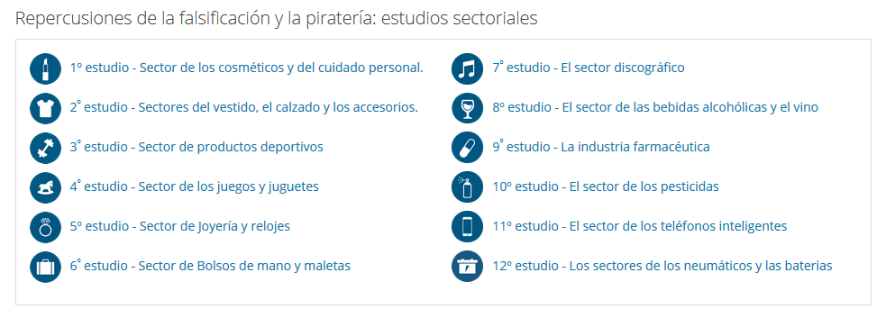
Impacto económico de las vulneraciones de los DPI

Slide 10
Impacto económico de las vulneraciones de los DPI
TM
D
P
TM
D
C
TM
D
TM
D
GI
TM
P
D
P
TM
TM
D
P
C
TM
D
P
TM
D
C
TM
D
P
C
TM
D
TM
D
P

Slide 11
Cuantificación de las pérdidas por falsificaciones y piratería en la UE
Transparencia: datos y metodología
Datos públicos, reconocidos y accesibles
Coherencia y comparabilidad (temporal, entre países y sectores)

Slide 12
Cuantificación de las pérdidas por falsificaciones y piratería en la UE
Pérdidas debido a las vulneraciones de los DPI (≠ valor de los productos falsos)
Pérdidas por ventas en la UE (productos nacionales o importados)
Pérdidas en ventas se traducen en pérdidas de empleos e impuestos
Notes:
Premium sobrepecio de un producto de calidad o renombre, sobre uno generico
El indice de engaño
El indice de sustitución

Slide 13
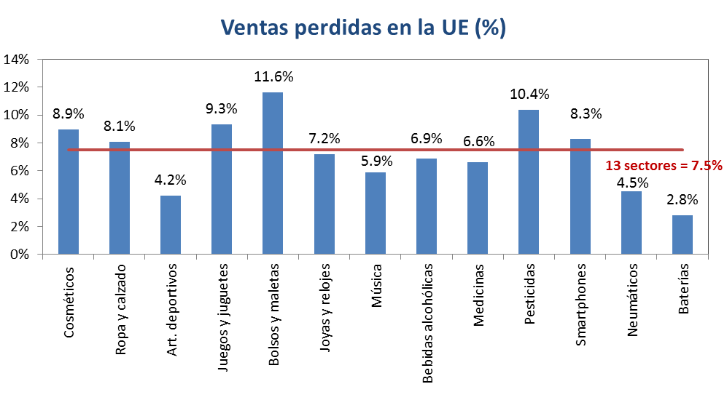













Slide 14
Teléfonos inteligentes: Perdidas de ventas por región in 2015
19,6%
20,3%
21,3%
16,9%
17,4%
12,9%
15,6%
11,8%
7,6%
8,3%
TOTAL: €45,354 MILLION
Arab States
€ 1,976 million
ASEAN
€ 2,675 million
EU
€ 4,212 million
Asia and Pacific
€ 7,167 million
China
€ 16,336 million
Other European Countries
€ 1,123 million
North America
€ 4,927 million
CIS
€ 1,207 million
Africa
€ 1,025 million
Latin America
€ 4,707 million

Slide 15
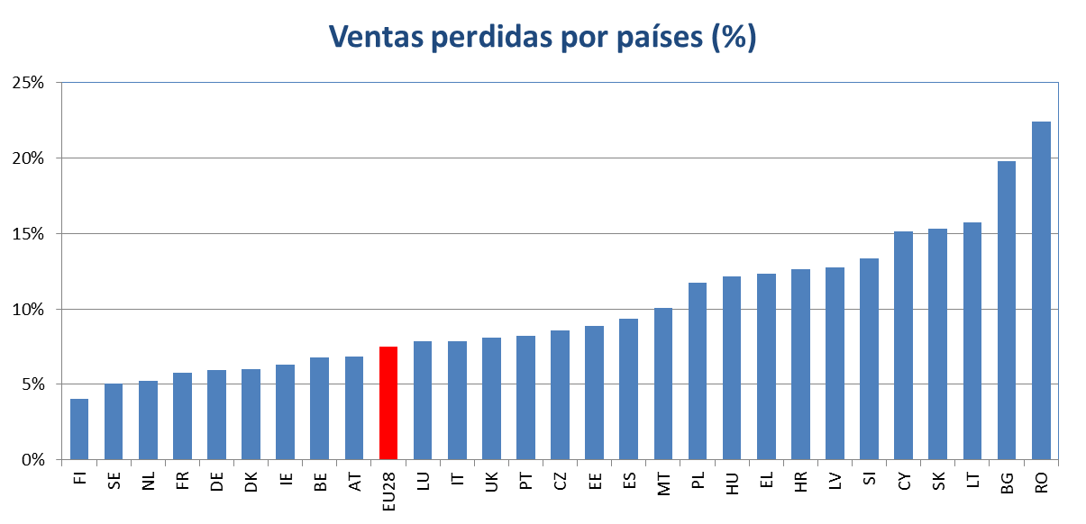

Slide 16
Pérdidas económicas en la UE:
    Pérdidas directas de las industrias involucradas: €59 mil millones
    Pérdidas indirectas de otros sectores: €41 mil millones
    TOTAL = € 100 mil millones
Pérdidas de empleos en la UE:
    Pérdidas directas de las industrias involucradas: 434 mil PT
    Pérdidas indirectas de otros sectores: 310 mil PT
    TOTAL = 744 mil PT
Pérdidas de impuestos y cotizaciones a la SS: €15 mil millones

Slide 19


